Slide 1

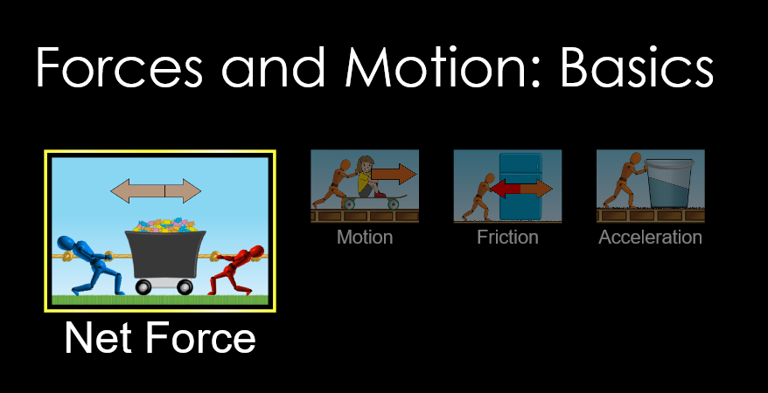

Atividade PHet sobre as Leis de Newton e movimento utilizando o OA “Force and Motion: Basics”
Disponível em: https://phet.colorado.edu/sims/html/forces-and-motion-basics/latest/forces-and-motion-basics_en.html

Slide 2
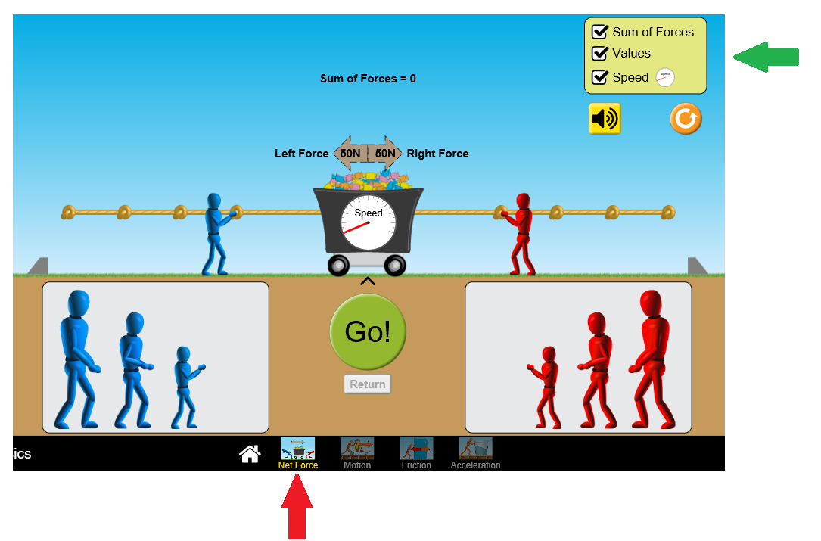
Questão 1
Vá na opção “Next Force” (indicado na seta vermelha) e selecione “valores”, “força” e “velocidade” (indicados na seta verde). Coloque dois “robôs” pequenos (de força 50N) como é mostrado na figura abaixo. O que acontecerá com a massa quando iniciarmos a disputa do “cabo de guerra” em “GO!”? Explique.
.

Slide 3
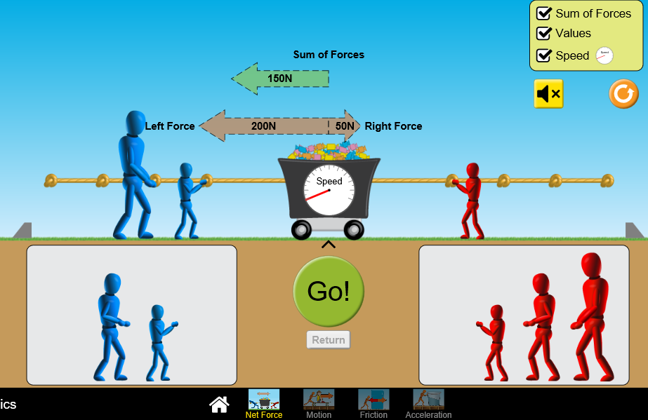
Questão 2
.
Aproveitando a situação da questão 1, adicione um “robô” grande (de força 150N) como é mostrado na figura abaixo. O que acontecerá com a massa quando iniciarmos a disputa do “cabo de guerra” em “GO!”? Explique.

Slide 4
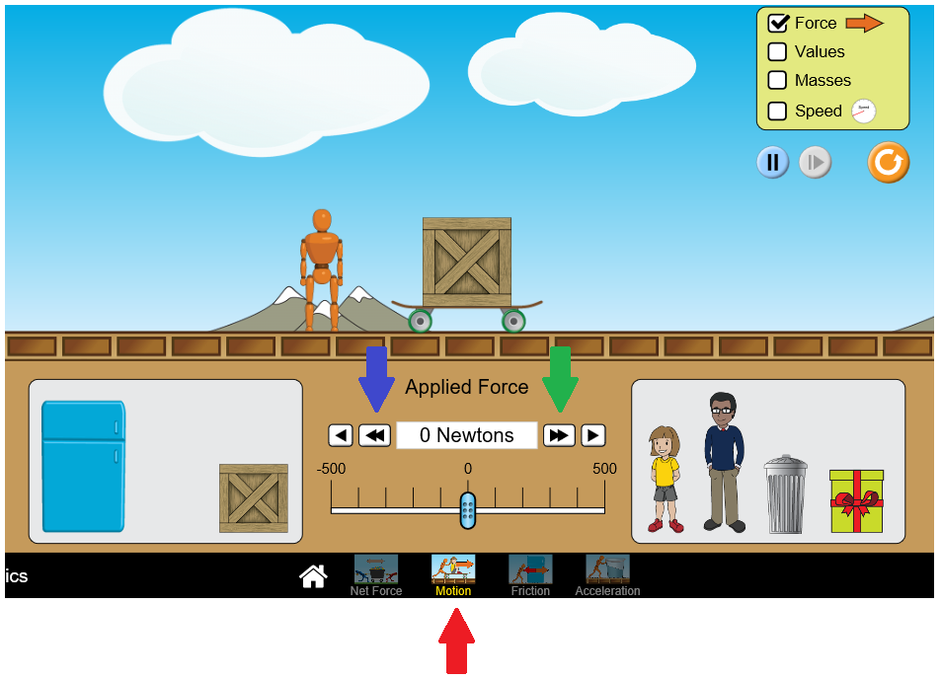
Questão 3
.
Vá na opção “Motion” (indicado na seta vermelha) e aplique uma força de 50N (indicada na seta verde) momentânea e, após alguns segundos, zere a força em “<<” (indicado na seta azul). O que aconteceu com a velocidade do bloco antes e depois de zerar a força? Quais Leis de Newton estão presentes nessa situação?

Slide 5
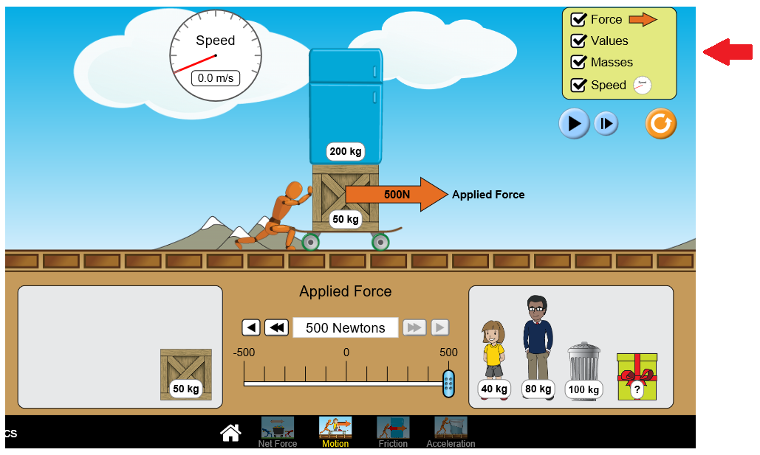
Questão 4
.
Ainda na opção “Motion” aplique uma força de 500N, mas agora com uma massa de 250kg, colocando a geladeira em cima da caixa, como mostra a figura abaixo. Selecione as opções de Força, Valores, Massas e Velocidade (indicado na seta vermelha) e, utilizando a fórmula da segunda lei de Newton, calcule a aceleração do sistema conferindo, no OA, se está coerente com o aumento da velocidade

Slide 6
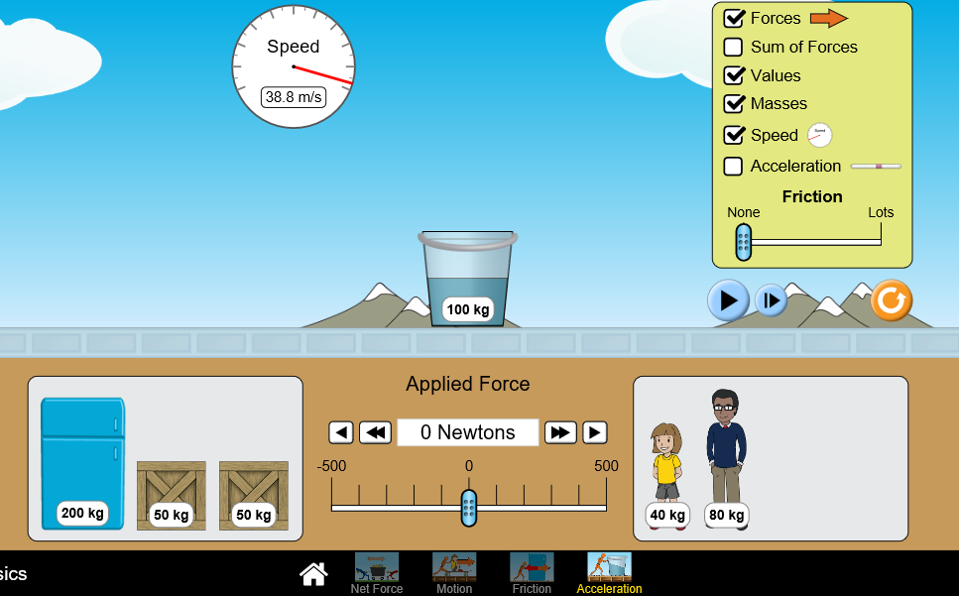
Questão 5
.
A figura abaixo mostra uma situação de movimento. Somente pelo valor de velocidade (positiva) e da posição da água dentro do balde, podemos dizer que este movimento é:
Uniforme
Progressivo e Retardado
Retrógrado e Retardado
Retrógrado e acelerado
Progressivo e Acelerado

Slide 7
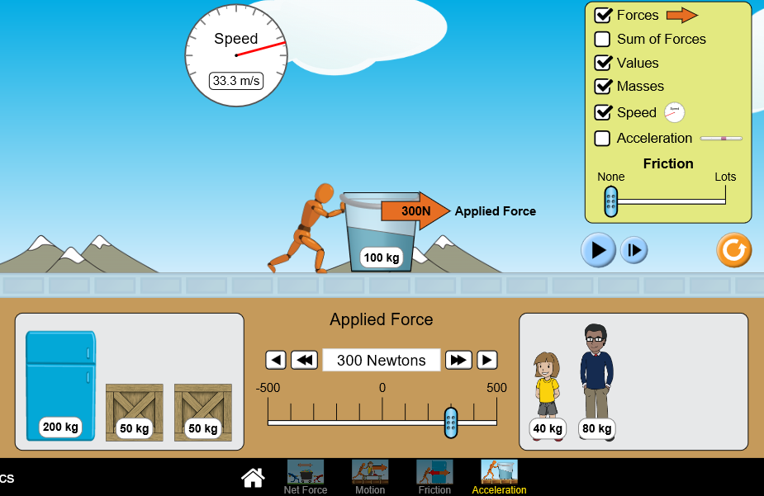
Questão 6
.
A figura abaixo mostra uma situação de movimento. Somente pelos valores de força e de velocidade (positiva) indicados e da posição da água dentro do balde, podemos dizer que este movimento é:
Uniforme
Progressivo e Retardado
Retrógrado e Retardado
Progressivo e Acelerado
Retrógrado e acelerado

Slide 8
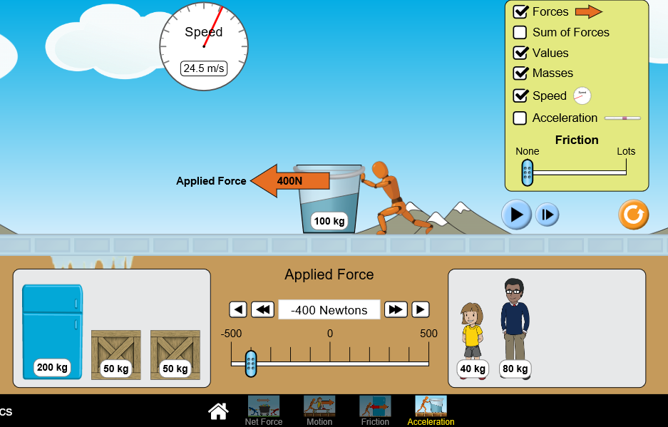
Questão 7
.
A figura abaixo mostra uma situação de movimento. Somente pelos valores de força e de velocidade (positiva) indicados e da posição da água dentro do balde, podemos dizer que este movimento é:
Uniforme
Progressivo e Retardado
Retrógrado e Retardado
Progressivo e Acelerado
Retrógrado e acelerado

Slide 9
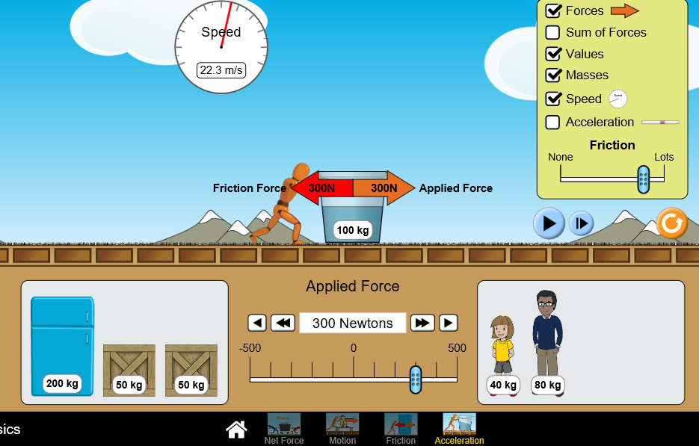
Questão 8
.
Na figura abaixo, podemos ver que o “robô” aplica uma força de 300N, mas que também foi adicionado uma força de atrito de mesmo valor no instantes em que o sistema está a 22,3 m/s. Assim, podemos dizer que o balde com água estará:
Acelerando
Desacelerando
Em inércia
Parado

